Slide 1
Hőtan
Fizikatörténet előadás
3. éves tanárszakos hallgatóknak
2018-19 tanév 2. félév

Slide 2
Meleg, hideg… hőmérők Galilei óta, higany 1640
FLOGISZTON KALORIKUM
két nemlétező folyadék vagy gáz
Égés látványa meleg-hideg kiegyenlítődik
0. főtétel
Lavoisier 1743-1794
Flogiszton nincs, anyagmegmaradás van
Oxigén, hidrogén: elemek; a víz és a levegő nem elem
A kalorikumot megmaradó elemnek hiszi
Rumford grófja (Benjamin Thompson) 1753-1814
Ágyúk, robbanóanyagok – hővezetés, hőszigetelés
1798 ágyúfúrásban hőtermelés – kimeríthetetlen! Nem lehet „kalorikum” folyadék, hát akkor mi?
Mozgás!

Slide 3
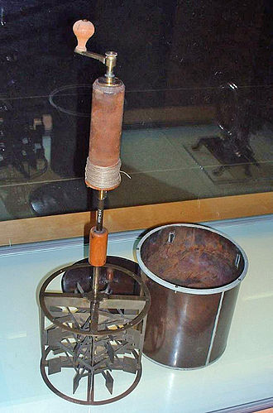
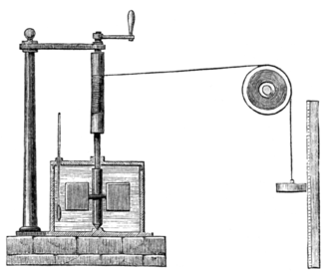
Robert Mayer 1841 hő-munka-kémiai energia („erő”)
egyenértékűsége, egymásba alakulása
Helmholtz, Clausius: ENERGIA fogalma
az energia megmaradása = a termodinamika 1. főtétele
Hajóorvos - a vér színe a trópusokon
James Prescott Joule
Joule-hő (villanyáram)
hő és
munka
egyenértéke
Serfőző család
egyre pontosabb mérések 30 éven át

Slide 4
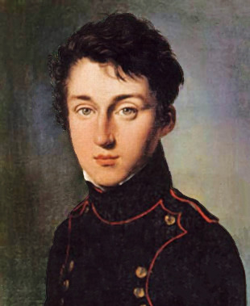
A termodinamika 2. főtétele
Sadi Carnot 1796-1832
hőerőgép modellje: kazán, hűtő
kalorikum – tömeg, súly
abszolút hőmérséklet – magasság
Szintkülönbség hajtja a „vizikereket”
Nem csak hegy kell, hanem völgy is!
Elérhető hatásfok:
[T(kazán)- T(hűtő)]/T(kazán)
a kihasználható magasság hányada
Kell a hűtés, hogy menjen a gép!
Rudolf Clausius 1822-1888
ENTRÓPIA S: ΔS ≥ Q/T

Slide 5
ENTRÓPIA S: ΔS ≥ Q/T
Nagyjából állandónak kellene lennie!
Rossz hír: az entrópia nő a felvett hővel,
de magától is;
ha túl nagyra nő, leáll a gőzgép.
Jó hír: a fölösleges entrópiát ki lehet vezetni
némi energia feláldozásával – hő alakjában,
hidegben kevés hővel is!
Erre kell a hőerőgépben a hűtő: hogy szinten tartva az entrópiát, biztosítsa a folyamatos (periodikus) működést!
(„Carnot-körfolyamat”)

Slide 6
Tudjuk, mi a hő, de mi az az entrópia?
S = k ln W (Boltzmann-Planck)
W: az adott energiából elérhető
mikroszkópikus állapotok száma
= A SZABADSÁG MÉRTÉKE

Slide 7
A termodinamika 3. főtétele
T 0 ?
Nernst: Kémiai affinitások → 0
Entrópiaváltozás reakciókban → 0
Planck: Az entrópia → 0! (Önkényes, de igaz!)
kvantum-alapállapot: elfogy a szabadság…
Következmények:
Az abszolút nulla nem érhető el
Az abszolút nulla közelében semmi se függ a hőmérséklettől
XX. század elején HŰTÉS T=0 FELÉ!!
ALACSONY HŐMÉRSÉKLETEK FIZIKÁJA
szupravezetés
szuperfolyékonyság

Slide 8
Lord Kelvin = William Thomson 1824-1907
abszolút hőmérséklet
tenger alatti kábelek
…….
termoelektromosság szimmetriája ????
Lars Onsager
irreverzíbilis folyamatok termodinamikája
kereszteffektusok: termoelektromosság, termodiffúzió…
Magyarázat: IDŐTÜKRÖZÉSI SZIMMETRIA

